Slide 1

Mezinárodní marketing
Hodnocení výuky
Ing. Ondřej Mikšík

Slide 2
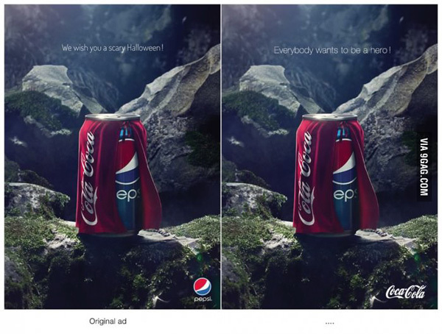
Pepsi vs. Coca-Cola
Notes:
csvukrs

Slide 3

Hodnocení výuky
Notes:
csvukrs

Slide 4
Děkuji za pozornost ☺

